Slide 1



Ответьте на вопросы (д/з)
1. Что такое компьютерная сеть? Какая сеть является локальной?
2. Чем отличаются одноранговые сети от сетей с выделенным сервером? Какие функции могут выполнять серверы?
3. Какое программное обеспечение используется для организации работы в сети?
4. Расскажите алгоритмы, которые нужно выполнить для копирования и перемещения объектов из одной папки в другую.

Slide 2


Правила поведения и безопасности в компьютерном классе
1
2
3
4
6
7
8
5

Slide 3

9 класс
Понятие
рабочей группы, домена

Slide 4

Сегодня мы узнаем:
о возможности объединение ПК локальной сети в рабочую группу и домен
как организовать общий доступ к файлам ПК локальной сети
алгоритм создания учетной записи пользователя на ПК

Slide 5

В одноранговой сети компьютеры, как правило, объединяют в рабочую группу.
Рабочая группа - это группа компьютеров локальной сети, пользователи которых выполняют похожие задания и осуществляют регулярный обмен данными.

Slide 6


Объединение рабочих групп
Каб информатики
Administrator

Slide 7
Каб информатики
комп2
комп1
комп3

Slide 8
В сетях с выделенным сервером компьютеры,
как правило, объединяют в домены.
Домен (англ. domain - владение) - это группа компьютеров, которые
централизовано обслуживаются общим сервером - контролером домена, который руководит распределением прав доступа пользователей к
ресурсам сети.

Slide 9
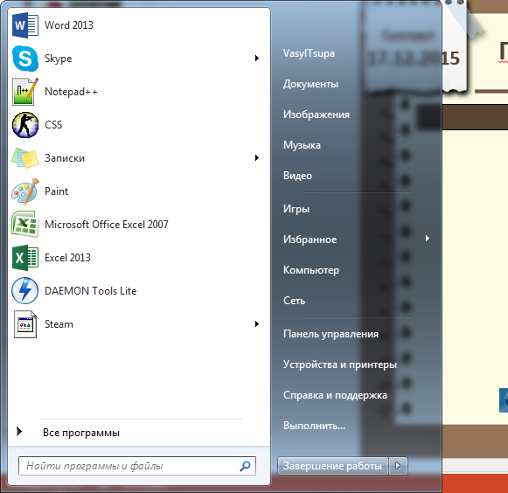
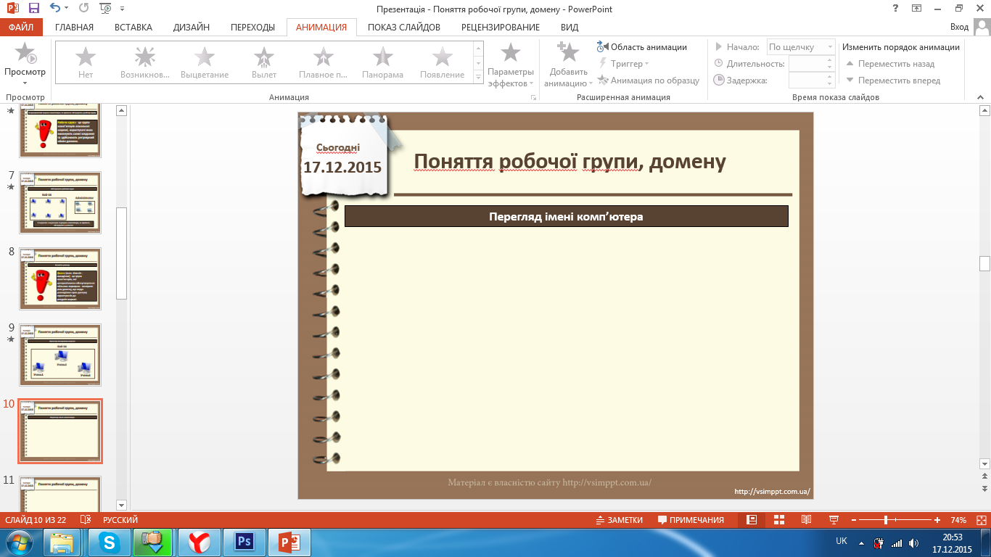
Просмотр имени ПК

Slide 10
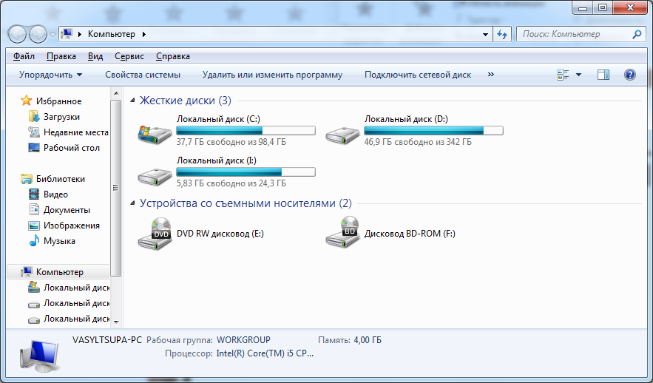
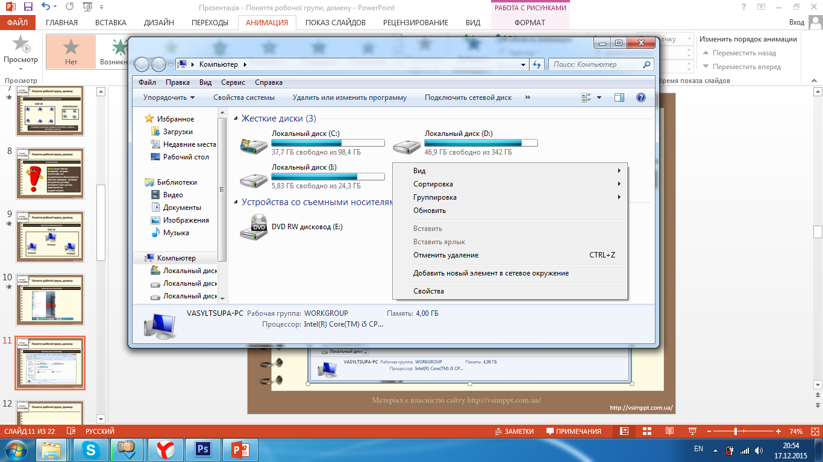
http://vsimppt.com.ua/
http://vsimppt.com.ua/

Slide 11
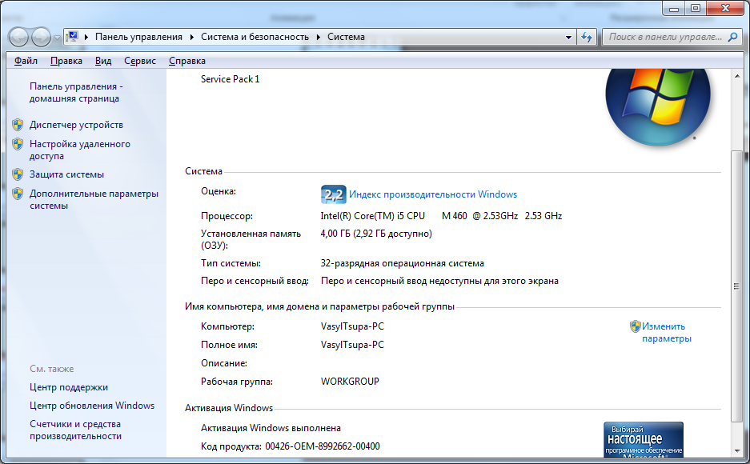

Slide 12
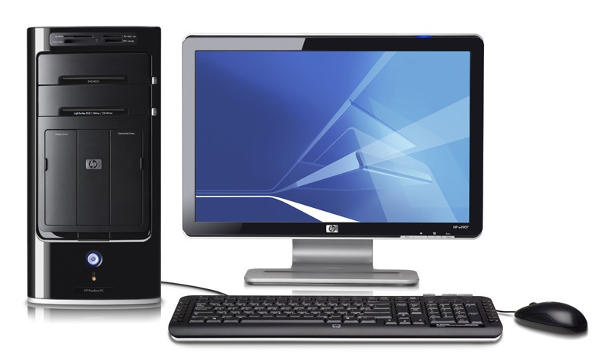
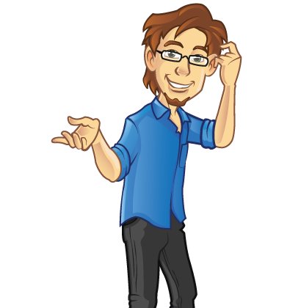


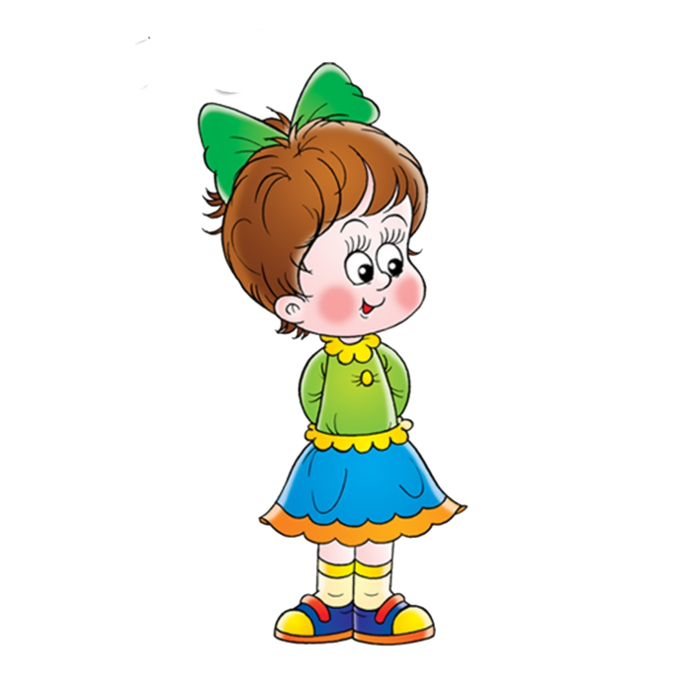
Домашний ПК
Кто пользуется?

Slide 13
Учетная запись пользователя
Учетная запись пользователя - это набор данных, в которых описаны настройки операционной системы, права и разрешения для пользователя на доступ к ресурсам компьютера и сети.

Slide 14



Типы учетных записей
Пользователь с ограниченными правами
Гость
Администратор

Slide 15

Вид учетной записи
Можно защитить паролем

Slide 16
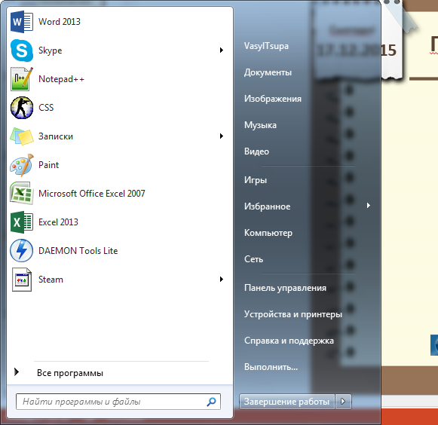
Создание учетной записи

Slide 17
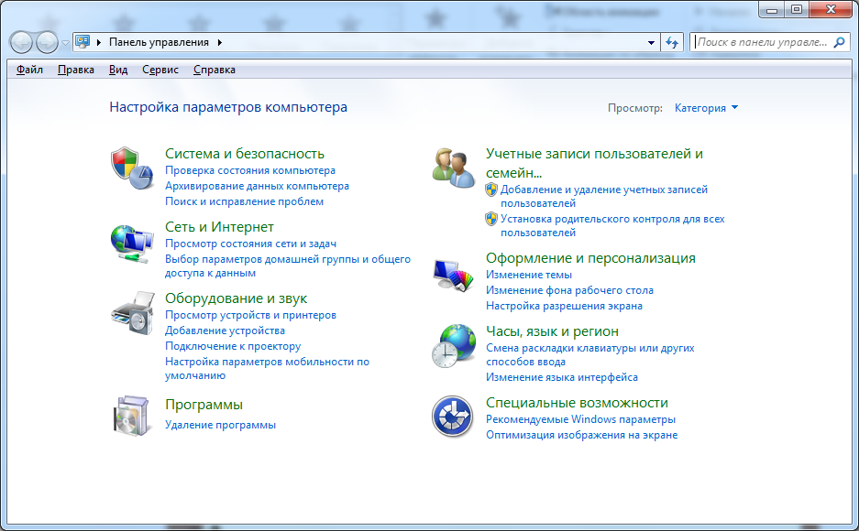

Slide 18
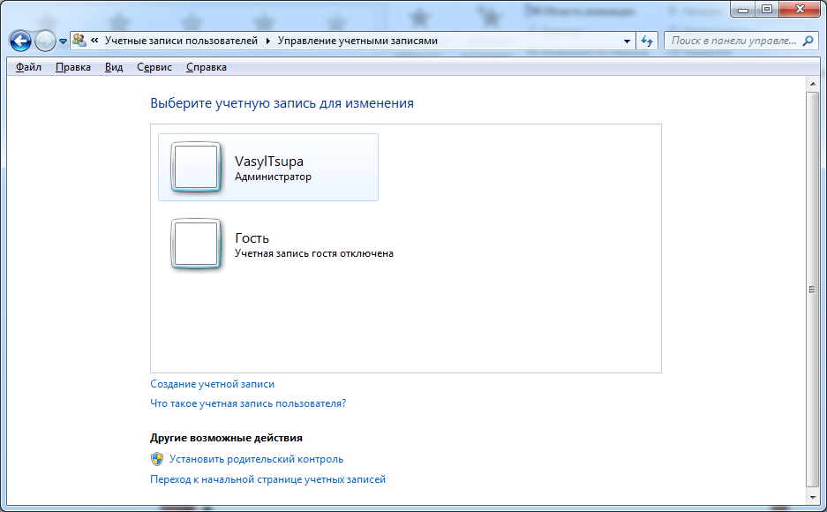

Slide 19
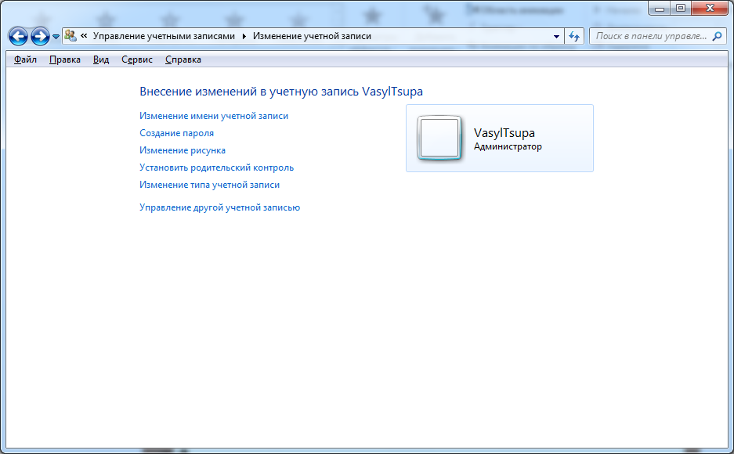

Slide 20
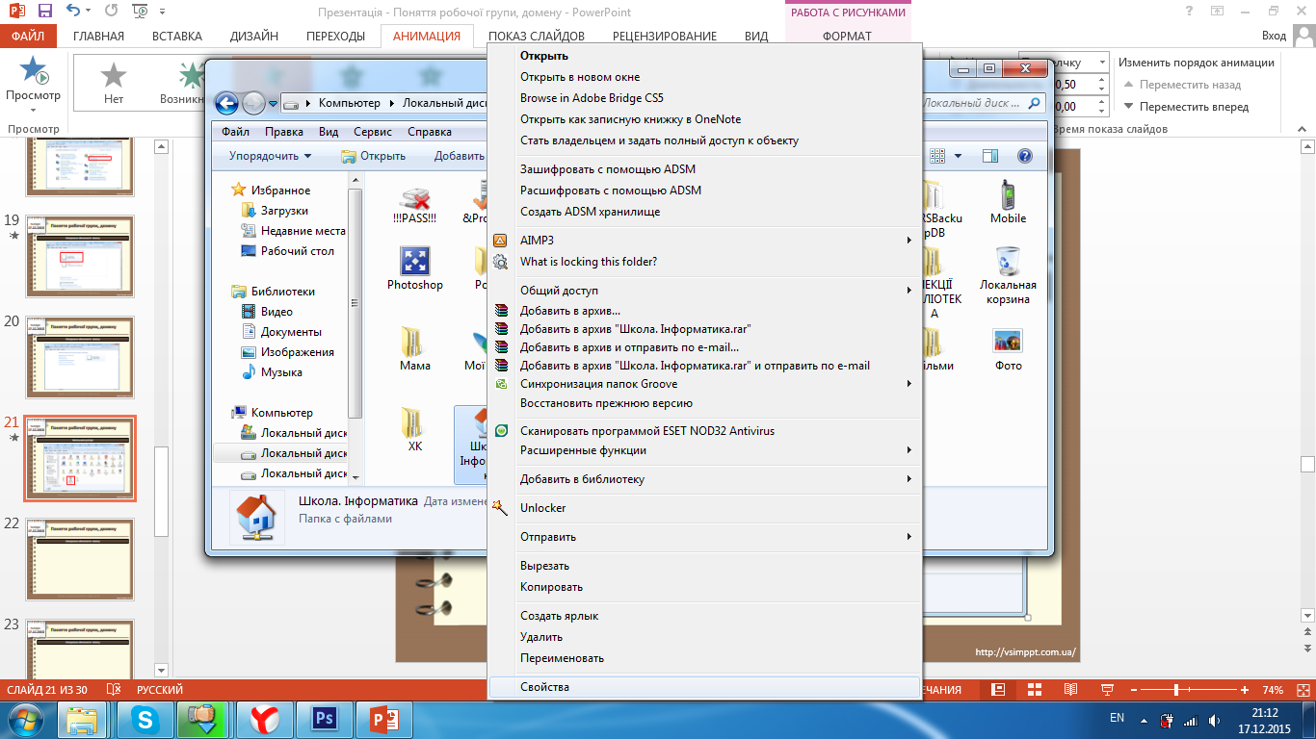
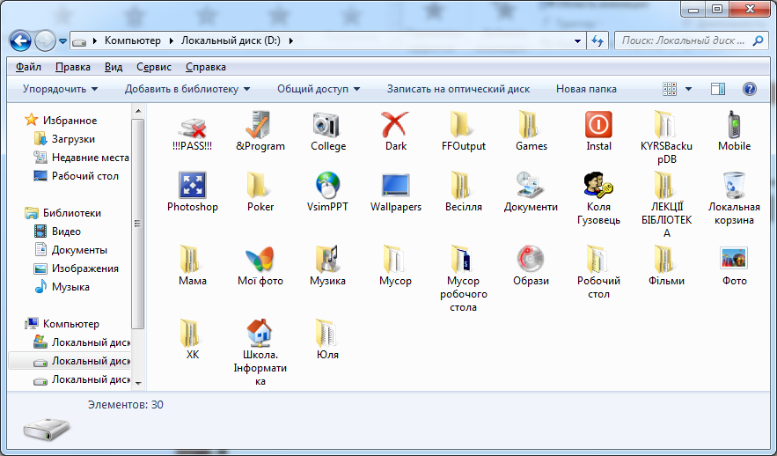
Общий доступ

Slide 21
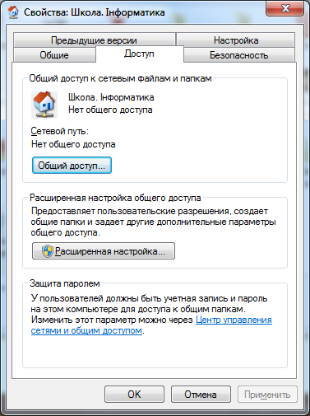

Slide 22
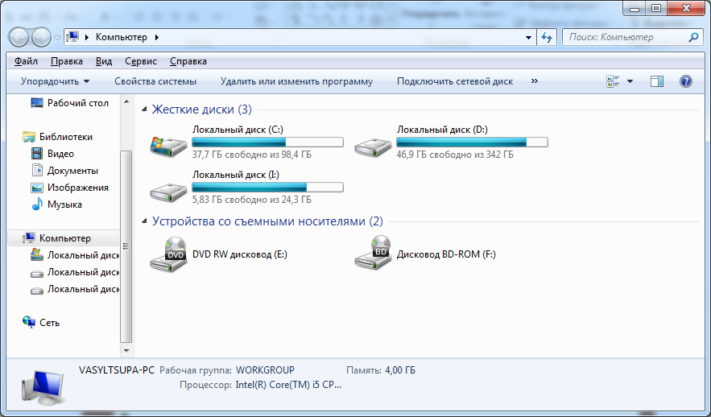
Совместное использование файлов

Slide 23
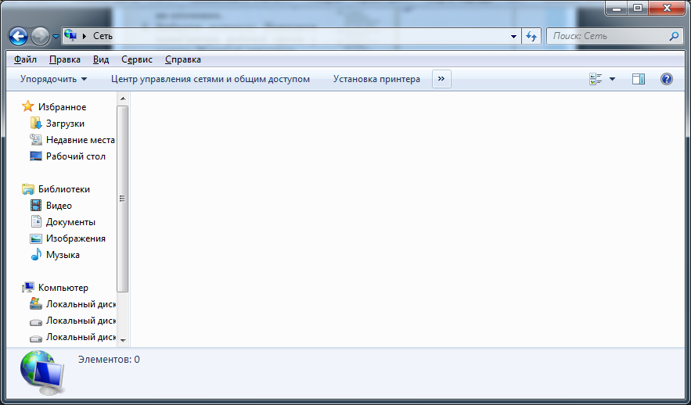
Ящук М.І.
Мазур О.Ф.
Кухаревич Н.О.

Slide 24



Домашнее задание
Выучить: § 5.2.
Выполнить:
стр.163 №1,2,3,5,6

Slide 25
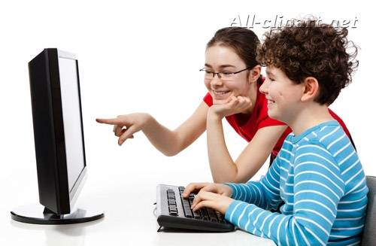
Работаем за компьютером
Внимание! Во время работы с компьютером придерживайтесь правил ТБ и СГ норм

Slide 26
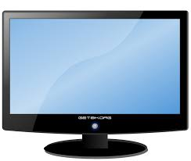
Просмотрите и назовите какое имя имеет Ваш рабочий ПК?
А какая группа?
Создайте учетную запись, назвав его своей фамилией и именем.
Скопируйте из компьютера учителя указанный файл.

Slide 27

Итог урока
1. Что называют рабочей группой сети?
2. Расскажите алгоритм для просмотра имени компьютера и рабочей группы.
3. Что называют доменом?
4. В чем заключается отличие между рабочей группой и доменом? Какие преимущества дает объединение компьютеров локальной сети в домен?
5. Что такое учетная запись пользователя?
Зачем она нужна?
Оценки за урок …

Slide 28


Успехов в выполнении
домашнего задания!

